Slide 1
การรับฟังความคิดเห็นทั่วไป ผู้ให้บริการและผู้รับบริการ
เพื่อพัฒนาระบบหลักประกันสุขภาพแห่งชาติ
ประจำปี ๒๕๖๒

Slide 2
ที่มาและความสำคัญ
พ.ร.บ.หลักประกันสุขภาพแห่งชาติ พ.ศ.2545
มาตรา 18(10) ให้คณะกรรมการฯ กำหนดหลักเกณฑ์เกี่ยวกับการรับฟังความคิดเห็นจากผู้ให้บริการและผู้รับบริการ
มาตรา 18(13) จัดประชุมเพื่อให้คณะกรรมการรับฟังความคิดเห็นโดยทั่วไปจากผู้ให้บริการและผู้รับบริการ เป็นประจำทุกปี โดยมีวัตถุประสงค์ เพื่อ
ก) การปรับปรุงคุณภาพมาตรฐานบริการสาธารณสุข(มาตรา 44-45)
ข) หลักเกณฑ์การกำหนดค่าใช้จ่ายเพื่อบริการสาธารณสุขฯ(มาตรา 46)
ง) การพัฒนาระบบหลักประกันสุขภาพแห่งชาติ
3. ข้อบังคับคณะกรรมการหลักประกันสุขภาพแห่งชาติ ว่าด้วยหลักเกณฑ์การรับฟังความคิดเห็นจากผู้ให้บริการและผู้รับบริการ พ.ศ. 2556 (ลว 10 มกราคม 2556)

Slide 3
“สิทธิการรักษาพยาบาล ในระบบหลักประกันสุขภาพ เป็นสิทธิพื้นฐานของคนไทย ตาม พรบ.หลักประกันสุขภาพแห่งชาติ พ.ศ. 2545”

Slide 4
สำนักงานหลักประกันสุขภาพแห่งชาติ (สปสช.)
เป็นหน่วยงานของรัฐ ตาม พรบ.หลักประกันสุขภาพแห่งชาติ พ.ศ. 2545 ภายใต้การกำกับดูแลของรัฐมนตรี ว่าการกระทรวงสาธารณสุข
01
ทำหน้าที่ เป็นสำนักงานเลขานุการของคณะกรรมการหลักประกันสุขภาพแห่งชาติ และคณะกรรมการควบคุมคุณภาพและมาตรฐานบริการสาธารณสุข
02
มีภารกิจในการบริหารจัดการกองทุนหลักประกันสุขภาพแห่งชาติให้เกิดประสิทธิภาพ
03
รวมทั้งพัฒนา ระบบบริการสาธารณสุขให้ประชาชนเข้าถึงบริการที่มีคุณภาพและได้มาตรฐาน
04

Slide 6
สิทธิหลักประกันสุขภาพแห่งชาติ (30 บาท หรือ บัตรทอง)
บุคคลที่มีสัญชาติไทย และมีเลขประจำตัวประชาชน 13 หลัก
เป็นบุคคลที่ไม่ได้รับสิทธิสวัสดิการ หรือ สิทธิประกันสังคม หรือสิทธิสวัสดิการรัฐวิสาหกิจ หรือ สิทธิอื่น ๆ จากรัฐ ด้านบริการสาธารณสุข
สำนักงานหลักประกันสุขภาพแห่งชาติ (สปสช.) ทำหน้าที่บริหารจัดการระบบ ให้เข้าถึงบริการสาธารณสุขที่มีมาตรฐาน
ปัจจุบันมีผู้ใช้สิทธิหลักประกันสุขภาพ จำนวน 48 ล้านคน

Slide 7
บุคคลที่มีสิทธิหลักประกันสุขภาพ
เด็กแรกเกิดที่ไม่มีสิทธิสวัสดิการการรักษาพยาบาลจากพ่อแม่
บุตรข้าราชการที่บรรลุนิติภาวะ (20 ปีขึ้นไป หรือ สมรส)
บุตรข้าราชการคนที่ 4 ขึ้นไป (สิทธิข้าราชการคุ้มครองบุตรเพียง
3 คน)
ผู้ประกันตนที่ขาดส่งเงินสมทบกองทุนประกันสังคม (หมดสิทธิประกันสังคม)
ข้าราชการที่เกษียณอายุหรือออกจากราชการโดยมิรับบำนาญ
ผู้ประกอบอาชีพอิสระ และไม่ได้เป็นผู้ประกันตน

Slide 8
สิทธิประโยชน์ ในระบบหลักประกันสุขภาพแห่งชาติ

Slide 9
1. บริการตรวจ การวินิจฉัย การรักษา
ตั้งแต่โรคทั่วไป เช่น ไข้หวัด จนถึงการรักษาโรคเรื้อรัง โรคเฉพาะทางที่มีค่าใช้จ่ายสูง เช่น เบาหวาน ความดันโลหิตสูง มะเร็ง ไตวายเรื้อรัง เอดส์ วัณโรค ผ่าตัดตาต้อกระจก ผ่าตัดหัวใจ ฯลฯ รวมถึงการฟื้นฟูสมรรถภาพ ตามข้อบ่งชี้ทางการแพทย์

Slide 10
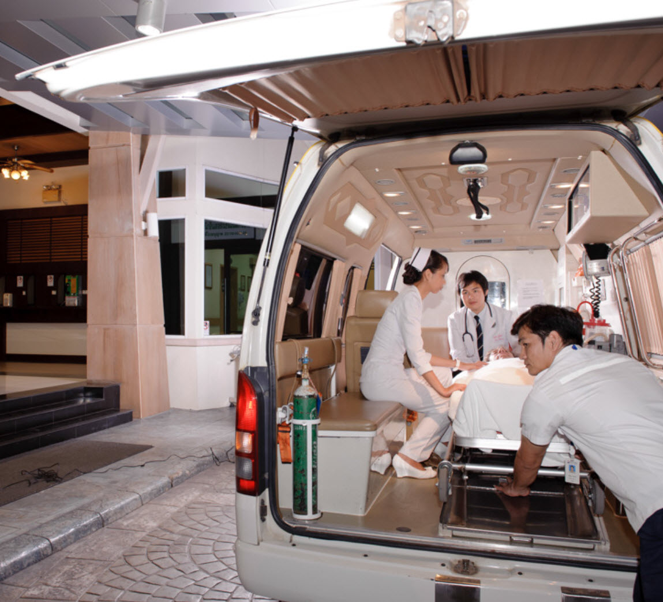
2. จัดบริการส่งต่อ
เพื่อการรักษา
ระหว่าง
หน่วยบริการ

Slide 11
3. ยาและเวชภัณฑ์
ตามกรอบบัญชียาหลักแห่งชาติ
และยาที่มีค่าใช้จ่ายสูง
ตามประกาศของคณะกรรมการ
หลักประกันสุขภาพแห่งชาติ

Slide 12
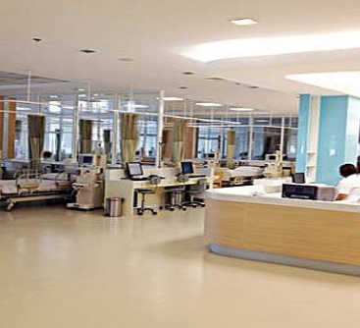
4. บริการอาหารและ
ห้องสามัญ
ระหว่างพัก
รักษาตัว
ณ หน่วยบริการ

Slide 13
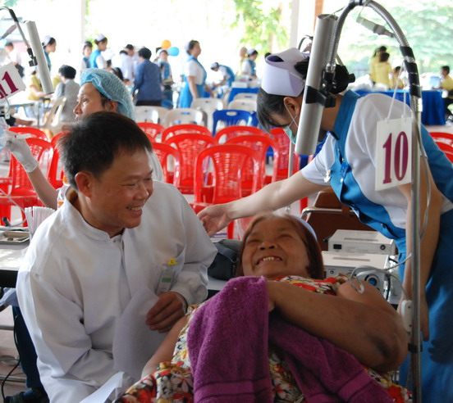
5. บริการทันตกรรม
อุดฟัน ถอดฟัน ขูดหินปูน การใช้ฟลูออไรด์ เสริมในกลุ่มเสี่ยงต่อโรคฟันผุ การรักษา โพรงประสาทฟันน้ำนม การเคลือบหลุมร่องฟัน และการทำฟันปลอมฐานพลาสติก

Slide 14
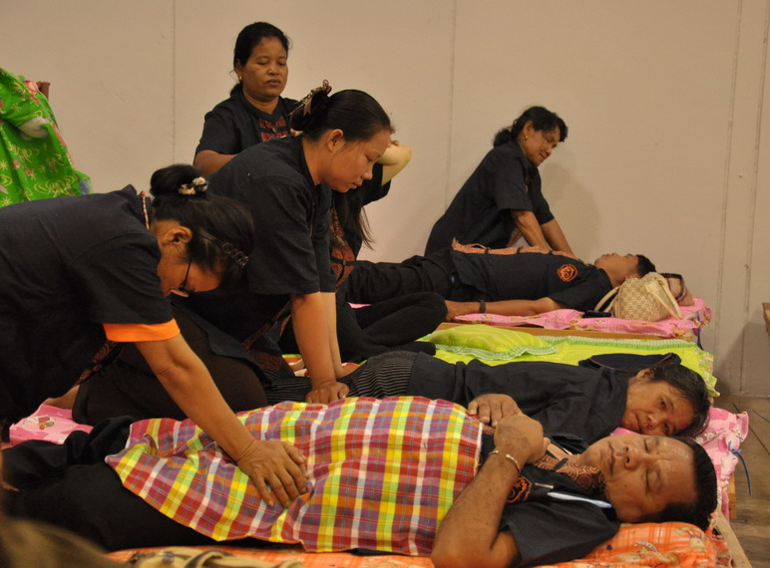
6. บริการแพทย์แผนไทย
ยาสมุนไพร หรือยาแผนโบราณ
นวดเพื่อการรักษาและฟื้นฟูสมรรถภาพ
การอบ หรือประคบสมุนไพร เพื่อการรักษา
ตามข้อบ่งชี้ทางการแพทย์

Slide 15
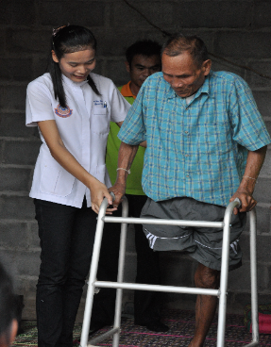
8. บริการฟื้นฟูสมรรถภาพด้านการแพทย์ สำหรับคนพิการ และผู้สูงอายุที่จำเป็นต้อง
ได้รับการฟื้นฟู
กายภาพบำบัด
จิตบำบัด
พฤติกรรมบำบัด
กิจกรรมบำบัด
ฟื้นฟูการได้ยิน
ฟื้นฟูการมองเห็น
และรับอุปกรณ์เครื่องช่วยตามประเภทความพิการ ได้ตามเกณฑ์ที่ สปสช. กำหนด

Slide 16
การคลอดบุตร
ใช้สิทธิไม่จำกัด
จำนวนครั้ง

Slide 17
10. บริการรักษาพยาบาล
โรคเรื้อรัง / ค่าใช้จ่ายสูง

Slide 18
รักษาโรคมะเร็ง
ตรวจวินิจฉัยโรคมะเร็งตามแพทย์สั่ง
รักษาอาการทั่วไป และ การรักษาเฉพาะทาง เช่น การผ่าตัด การฉายแสง การให้ยาเคมีบำบัด
การดูแลแบบประคับประคองที่บ้าน (Palliative Care)
วัคซีนไข้หวัดใหญ่ตามฤดูกาล (เฉพาะผู้ป่วยมะเร็งที่ได้รับการรักษาด้วยเคมีบำบัด)

Slide 19
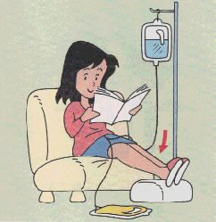
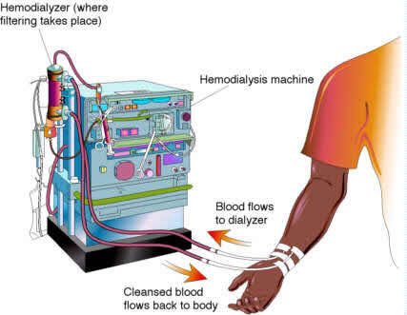
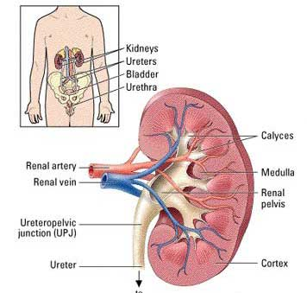
บริการสำหรับผู้ป่วยไตวายเรื้อรังระยะสุดท้าย
ใช้สิทธิที่หน่วยบริการที่ลงทะเบียน
ให้คณะกรรมการระดับเขตพิจารณาการให้บริการที่เหมาะสมสำหรับผู้ป่วย ในแต่ละราย โดยเป็นไปตามเกณฑ์มาตรฐานของสมาคมโรคไตแห่งประเทศไทย
1) ล้างไตผ่านทางช่องท้องอย่างต่อเนื่อง
2) การฟอกเลือดด้วย
เครื่องไตเทียม
การผ่าตัด
ปลูกถ่ายไต

Slide 20
บริการดูแลรักษาผู้ติดเชื้อเอชไอวีและผู้ป่วยเอดส์
บริการให้คำปรึกษา
ตรวจหาการติดเชื้อเอชไอวี โดยไม่เสียค่าใช้จ่าย
รักษาด้วยยาต้านไวรัส โดยไม่จำกัดระดับค่า CD4 และติดตามการรักษา
การให้ยารักษาโรคติดเชื้อฉวยโอกาสตามข้อบ่งชี้ทางการแพทย์ โดยไม่ต้องเสียค่าใช้จ่าย
*** ผู้ป่วยเอดส์สามารถรับยาต้านไวรัสกับโรงพยาบาลอื่น
ที่ไม่ใช่หน่วยบริการประจำตามสิทธิ

Slide 21
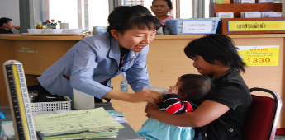
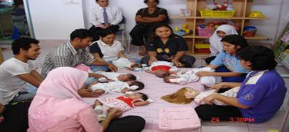
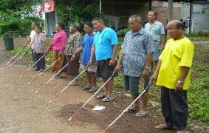
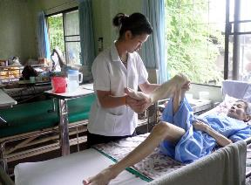
11. บริการส่งเสริมสุขภาพ
และป้องกันโรค

Slide 22
12. สิทธิการขอรับ
การช่วยเหลือเบื้องต้น
กรณีได้รับ
ความเสียหาย
จากการรักษาพยาบาล
ตามมาตรา 41

Slide 23
บริการที่ไม่อยู่ในสิทธิหลักประกันสุขภาพแห่งชาติ (เสียค่าใช้จ่ายเอง)
การรักษาภาวะมีบุตรยาก / การผสมเทียม
การเปลี่ยนเพศ / การกระทำใด ๆ เพื่อความสวยงามโดยไม่มีข้อบ่งชี้ทางการแพทย์
การตรวจวินิจฉัยและรักษาใด ๆ ที่เกินความจำเป็นจากข้อบ่งชี้ทางการแพทย์
การรักษาที่อยู่ระหว่างการทดลอง วิจัย
การบาดเจ็บจากการประสบภัยรถ ซึ่งอยู่ในความคุ้มครองตามกฎหมายว่าด้วยความคุ้มครองผู้ประสบภัยจากรถ เฉพาะส่วนที่บริษัทหรือกองทุนกฎหมายนั้นต้องเป็นผู้จ่าย

Slide 24
ประเด็นในการรับฟังความคิดเห็นทั่วไป ปี 2562
ประเด็นรับฟังฯตามข้อบังคับฯ ทุกปี
ประเด็นการขับเคลื่อนจากปี 2561 และเป็นประเด็นรับฟังของเขตในปี 2562
1. ประเด็นด้านประเภทและขอบเขตบริการสาธารณสุข
2. ประเด็นด้านมาตรฐานบริการสาธารณสุข
3. ประเด็นด้านการบริหารจัดการสำนักงาน
4. ประเด็นด้านการบริหารจัดการกองทุนหลักประกันสุขภาพแห่งชาติ
5. ประเด็นด้านการบริหารจัดการกองทุนหลักประกันสุขภาพท้องถิ่นและพื้นที่
6. ประเด็นด้านการมีส่วนร่วมของภาคประชาชน
7. ประเด็นด้านการรับรู้และคุ้มครองสิทธิ
1. การขับเคลื่อนประเด็นที่ 1 : กองทุน LTC
2. การขับเคลื่อนประเด็นที่ 2 : การบริหารจัดการงบกองทุน UC ลง รพ.สต.
3. การขับเคลื่อนประเด็นที่ 3 : บริการแพทย์แผนไทยและแพทย์ทางเลือก
4. รับฟังความเห็นจากกลุ่ม PP Non UC *
5. ประเด็นอื่นๆในพื้นที่

